Slide 1

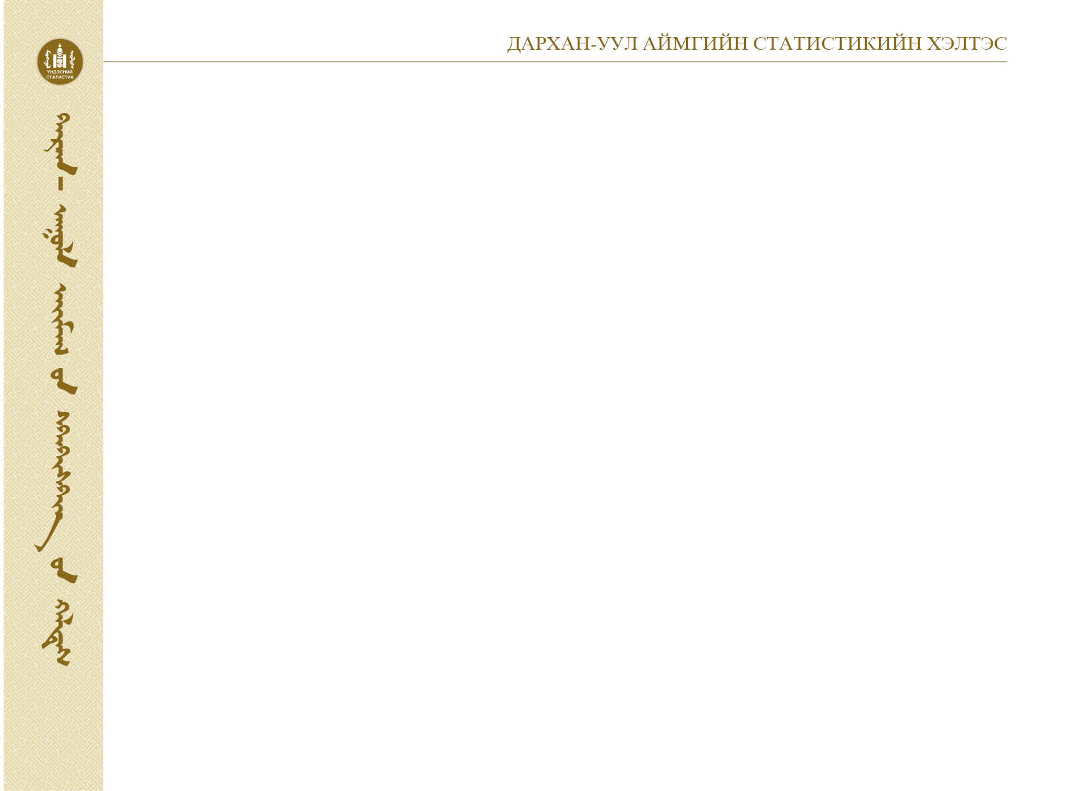
Дархан-Уул аймгийн
Эрүүл мэндийн инфографик
2020-III улирал
Вэб: www.darkhan-uul@nso.mn

Slide 2


